Slide 1
CUỘC THI KHOA HỌC KỸ THUẬT DÀNH CHO HỌC SINH TRUNG HỌC CƠ SỞ
THIẾT BỊ CẢNH BÁO KHÍ ĐỘC
VÀ THIẾU OXYGEN TRONG KHÔNG GIAN KÍN
Giải pháp bảo vệ tính mạng người lao động – Ứng dụng Vật lý 9 & Hệ thống nhúng ESP32
HIỆN TƯỢNG VẬT LÝ 9
Khắc phục sụt áp đường dây bằng cụm 3-3-2 & Định luật Ohm
CẢNH BÁO 3 CẤP ĐỘ
LED 3 màu & Còi hú dồn dập chặn đứng cứu hộ tự phát
TRUYỀN TIN TIN CẬY
Chuẩn vi sai có dây RS485 & Wi-Fi Access Point cục bộ
Lĩnh vực: Hệ thống nhúng | Nhóm học sinh Nghiên cứu Dự án

Slide 2
DỰ ÁN NGHIÊN CỨU KHOA HỌC KỸ THUẬT THCS
1. Nỗi đau thực tế: Hiểm họa tử thần trong không gian kín
SÁT THỦ VÔ HÌNH DƯỚI LÒNG ĐẤT
• Không gian kín: Hầm biogas, bồn chứa, cống ngầm, hố sâu luôn tích tụ khí độc hoặc cạn kiệt Oxy.
• Khí độc CO không màu, không mùi; Khí CH4 gây nổ; Thiếu Oxy mắt thường không thể thấy.
• Nạn nhân gục ngã chỉ sau 30 – 45 giây hít thở trong môi trường cạn oxy mà không hề hay biết.
THẢM KỊCH CỨU HỘ DÂY CHUYỀN TỰ PHÁT
⚠️ Vụ hầm biogas Thanh Hóa (2026): 5 người tử vong tại chỗ, 8 người ngộ độc cấp cứu.
⚠️ Vụ hầm kín Đồng Nai: 3 người trong một gia đình tử vong liên tiếp vì người trước ngất, người sau lao xuống cứu.
⚠️ Vụ cống ngầm TP.HCM: 2 công nhân tử vong khi nạo vét do khí độc tích tụ lâu ngày.
⚠️ LỖI CỐT LÕI: Người trên bờ hoàn toàn mù thông tin về không khí bên dưới, lao xuống cứu nạn tự phát làm tăng thương vong thảm khốc!

Slide 3
DỰ ÁN NGHIÊN CỨU KHOA HỌC KỸ THUẬT THCS
2. Thực trạng hiện nay & Lỗ hổng công nghệ
LỖ HỔNG 1: QUÁ ĐẮT ĐỎ
Máy đo khí công nghiệp nhập khẩu có giá từ 15 - 30 triệu đồng.
• Chỉ doanh nghiệp lớn mới mua.
• Người dân, thợ sửa chữa, công nhân vệ sinh nhỏ lẻ không thể tiếp cận.
LỖ HỔNG 2: THIẾU CẢNH BÁO TẠI CỬA
Các máy cầm tay chỉ báo khi người đã bước xuống dưới đáy.
• Khi phát hiện khí thì nạn nhân đã hít phải và ngất.
• Không có còi hú lớn ngay tại miệng cửa để ngăn người lao xuống cứu tự phát.
LỖ HỔNG 3: MẤT SÓNG KHÔNG DÂY
Thành vách bê tông, đất đá dày cản trở sóng Wi-Fi/Bluetooth.
• Thiết bị không dây bị ngắt kết nối khi thả sâu.
• Người trên bờ mất khả năng theo dõi liên tục.

Slide 4
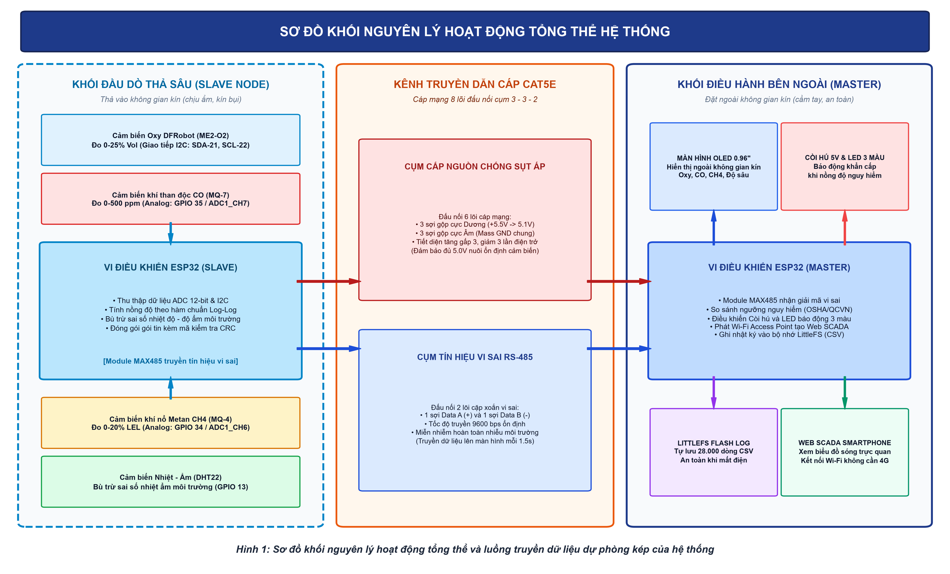
DỰ ÁN NGHIÊN CỨU KHOA HỌC KỸ THUẬT THCS
3. Giải pháp: Thiết bị đi trước – Con người đi sau!
MÔ HÌNH HỆ THỐNG 2 KHỐI ĐỘC LẬP
1. KHỐI THẢ SÂU (ĐẦU DÒ DƯỚI ĐÁY):
• Hộp nhựa bảo vệ thả sâu xuống đáy không gian kín.
• Cảm biến đo Oxygen (DFRobot I2C độ nhạy cao).
• Cảm biến khí độc MQ-7 (CO) và khí cháy MQ-4 (Metan).
• Cảm biến nhiệt ẩm DHT22 để tự động bù sai số.
• ESP32 Slave đọc nồng độ và gửi dữ liệu lên bờ.
2. KHỐI MẶT ĐẤT (TRUNG TÂM CẢNH BÁO):
• Đặt ngay tại cửa miệng không gian kín.
• Màn hình OLED hiển thị số đo liên tục.
• Đèn LED 3 màu (Xanh - Vàng - Đỏ) & Còi hú báo động lớn.
• Tự phát Wi-Fi Access Point kết nối điện thoại giám sát.

Slide 5
DỰ ÁN NGHIÊN CỨU KHOA HỌC KỸ THUẬT THCS
4. Ứng dụng Vật lý lớp 9: Giải mã bài toán sụt áp đường dây
VÍ NHƯ ĐƯỜNG ỐNG NƯỚC BỊ YẾU
Sự cố thực tế: Cáp dài, cảm biến khí MQ ăn dòng nung lớn làm rơi áp trên dây (sụt áp < 4.5V), vi điều khiển bị đói điện, treo và reset liên tục.
Hình tượng đời thường:
• Ống nước càng dài, ma sát càng lớn -> nước đầu ra rỉ yếu.
• Dây điện càng dài, điện trở R càng lớn -> điện áp tụt.
Hai công thức Vật lý 9 cốt lõi:
1. Điện trở dây dẫn: R = ρ · (l / S)
2. Định luật Ohm: ΔU = I · R (Điện áp hao hụt)
GIẢI PHÁP ĐẤU NỐI CỤM 3 - 3 - 2
1. TĂNG TIẾT DIỆN S LÕI DÂY (R giảm 3 lần):
• Chập 3 sợi dây đồng làm cực Dương (+ 5V).
• Chập 3 sợi dây đồng làm cực Âm (- GND).
• Giống như mở rộng đường cao tốc thành 3 làn xe, điện trở dây dẫn giảm ngay 3 lần!
2. 2 SỢI CÒN LẠI DÙNG CHO TÍN HIỆU RS485:
• Dùng đúng cặp dây xoắn vi sai A - B để truyền tin chống nhiễu.
3. TĂNG ÁP BÙ HAO HỤT TẠI MẶT ĐẤT:
• Chỉnh mạch hạ áp LM2596 lên 5.2V bù trước độ sụt 0.2V.
• Đầu nhận dưới đáy luôn đạt chuẩn 5.0V căng đét!

Slide 6
DỰ ÁN NGHIÊN CỨU KHOA HỌC KỸ THUẬT THCS
5. Cảnh báo 3 cấp độ thông minh như Đèn Giao Thông
MỨC NGUY HIỂM
LED ĐỎ SÁNG + CÒI HÚ DỒN DẬP
Điều kiện kích hoạt:
O2 < 18.0% HOẶC
CO >= 30 ppm HOẶC
CH4 >= 10% LEL
Hành động thực tế:
Cực kỳ nguy hiểm! Não ngạt oxy, nhiễm độc CO hoặc nguy cơ nổ khí gas.
-> TUYỆT ĐỐI KHÔNG BƯỚC XUỐNG! Rút lui ngay lập tức!
MỨC CẢNH BÁO
LED VÀNG SÁNG + TẮT CÒI
Điều kiện kích hoạt:
O2 <= 19.5% (>= 18.0%)
CO >= 15 ppm (< 30 ppm)
CH4 >= 5% LEL (< 10%)
Hành động thực tế:
Khí quyển bắt đầu suy giảm chất lượng, chưa gây ngất ngay.
-> Theo dõi liên tục trên màn hình và chuẩn bị bật quạt thông gió.
MỨC AN TOÀN
LED XANH SÁNG + TẮT CÒI
Điều kiện kích hoạt:
O2 > 19.5% VÀ
CO < 15 ppm VÀ
CH4 < 5% LEL
Hành động thực tế:
Không khí trong lành, đủ dưỡng khí và không có khí độc/khí cháy.
-> Người lao động an tâm làm việc bình thường.

Slide 7
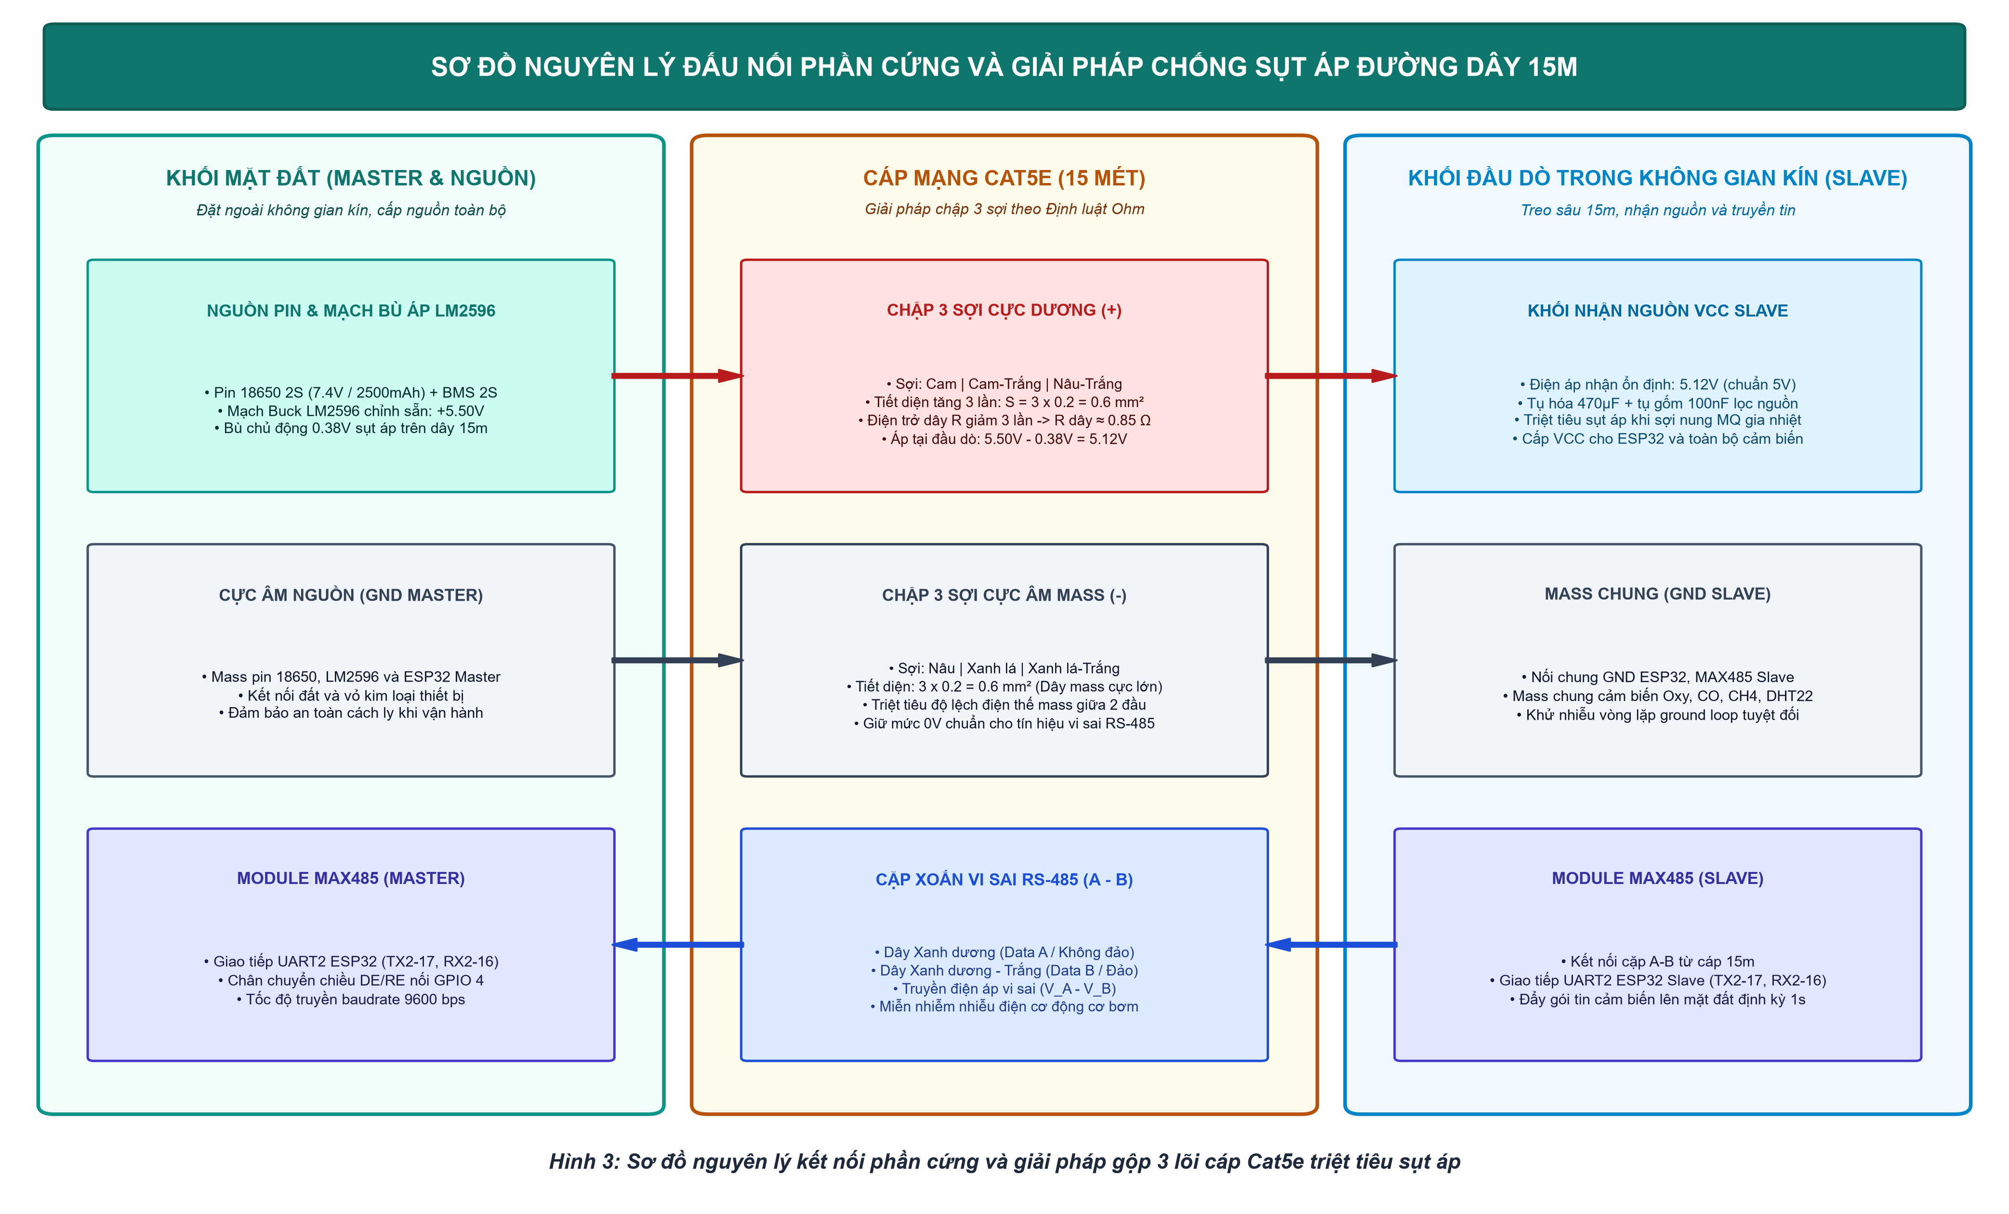
DỰ ÁN NGHIÊN CỨU KHOA HỌC KỸ THUẬT THCS
6. Bộ não ESP32: Nguyên lý Nghe – Nghĩ – Hành động
QUY TRÌNH XỬ LÝ DỮ LIỆU THÔNG MINH
1. BƯỚC 1: 'NGHE' (Đọc cảm biến):
• Cảm biến liên tục gửi điện áp về chân Analog và I2C.
• Thuật toán lấy mẫu đa điểm 20 lần (readAdcVoltage) giúp triệt tiêu hoàn toàn nhiễu sóng, số đo cực kỳ mượt.
2. BƯỚC 2: 'NGHĨ' (Tính toán Log-Log):
• Áp dụng công thức đặc tính phi tuyến tính của MQ-4 và MQ-7 để quy đổi điện áp ra nồng độ ppm và % LEL chuẩn xác.
3. BƯỚC 3: 'HÀNH ĐỘNG' (Đóng gói & Phát lệnh):
• Đóng gói chuỗi JSON {o2, co, ch4, temp, hum}.
• Truyền lên bờ qua cáp RS485 và kích hoạt còi/đèn.

Slide 8
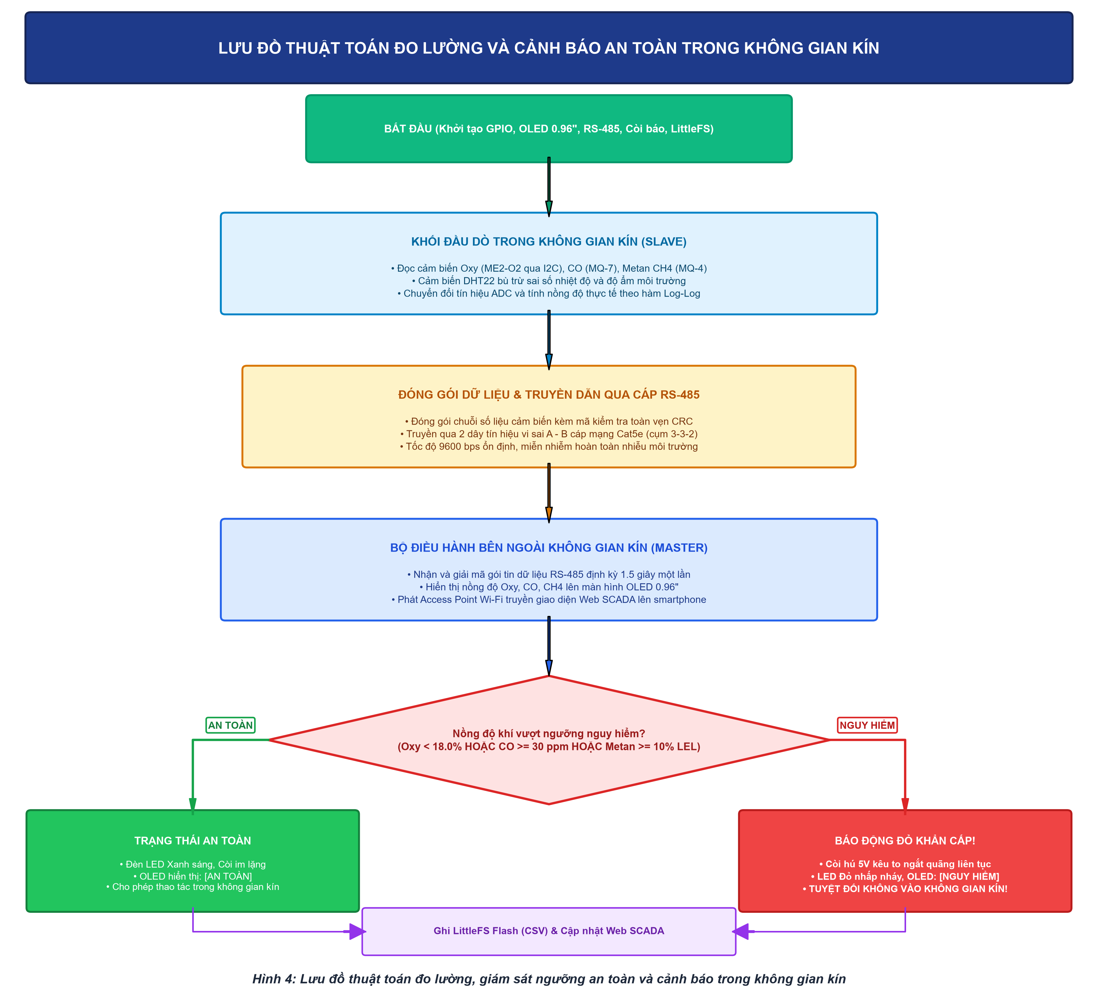
DỰ ÁN NGHIÊN CỨU KHOA HỌC KỸ THUẬT THCS
7. Trái tim phần mềm: Logic hàm cảnh báo handleAlarm
void handleAlarm(bool isConnected) {
// 1. Kiểm tra đứt dây cáp mạng (> 5s)
if (!isConnected) {
digitalWrite(LED_YELLOW, (millis()/500)%2); // Chớp Vàng
digitalWrite(BUZZER, LOW); return;
}
// 2. Kiểm tra MỨC NGUY HIỂM
bool isDanger = (o2<18.0 || co>=30.0 || ch4>=10.0);
// 3. Kiểm tra MỨC CẢNH BÁO
bool isWarning = (o2<=19.5 || co>=15.0 || ch4>=5.0);
if (isDanger) {
digitalWrite(LED_RED, HIGH); // Bật ĐÈN ĐỎ
digitalWrite(BUZZER, ((millis()/250)%2==0)?HIGH:LOW); // CÒI HÚ
} else if (isWarning) {
digitalWrite(LED_YELLOW, HIGH); // Bật ĐÈN VÀNG
digitalWrite(BUZZER, LOW); // Tắt còi
} else {
digitalWrite(LED_GREEN, HIGH); // Bật ĐÈN XANH AN TOÀN
digitalWrite(BUZZER, LOW);
}
}

Slide 9
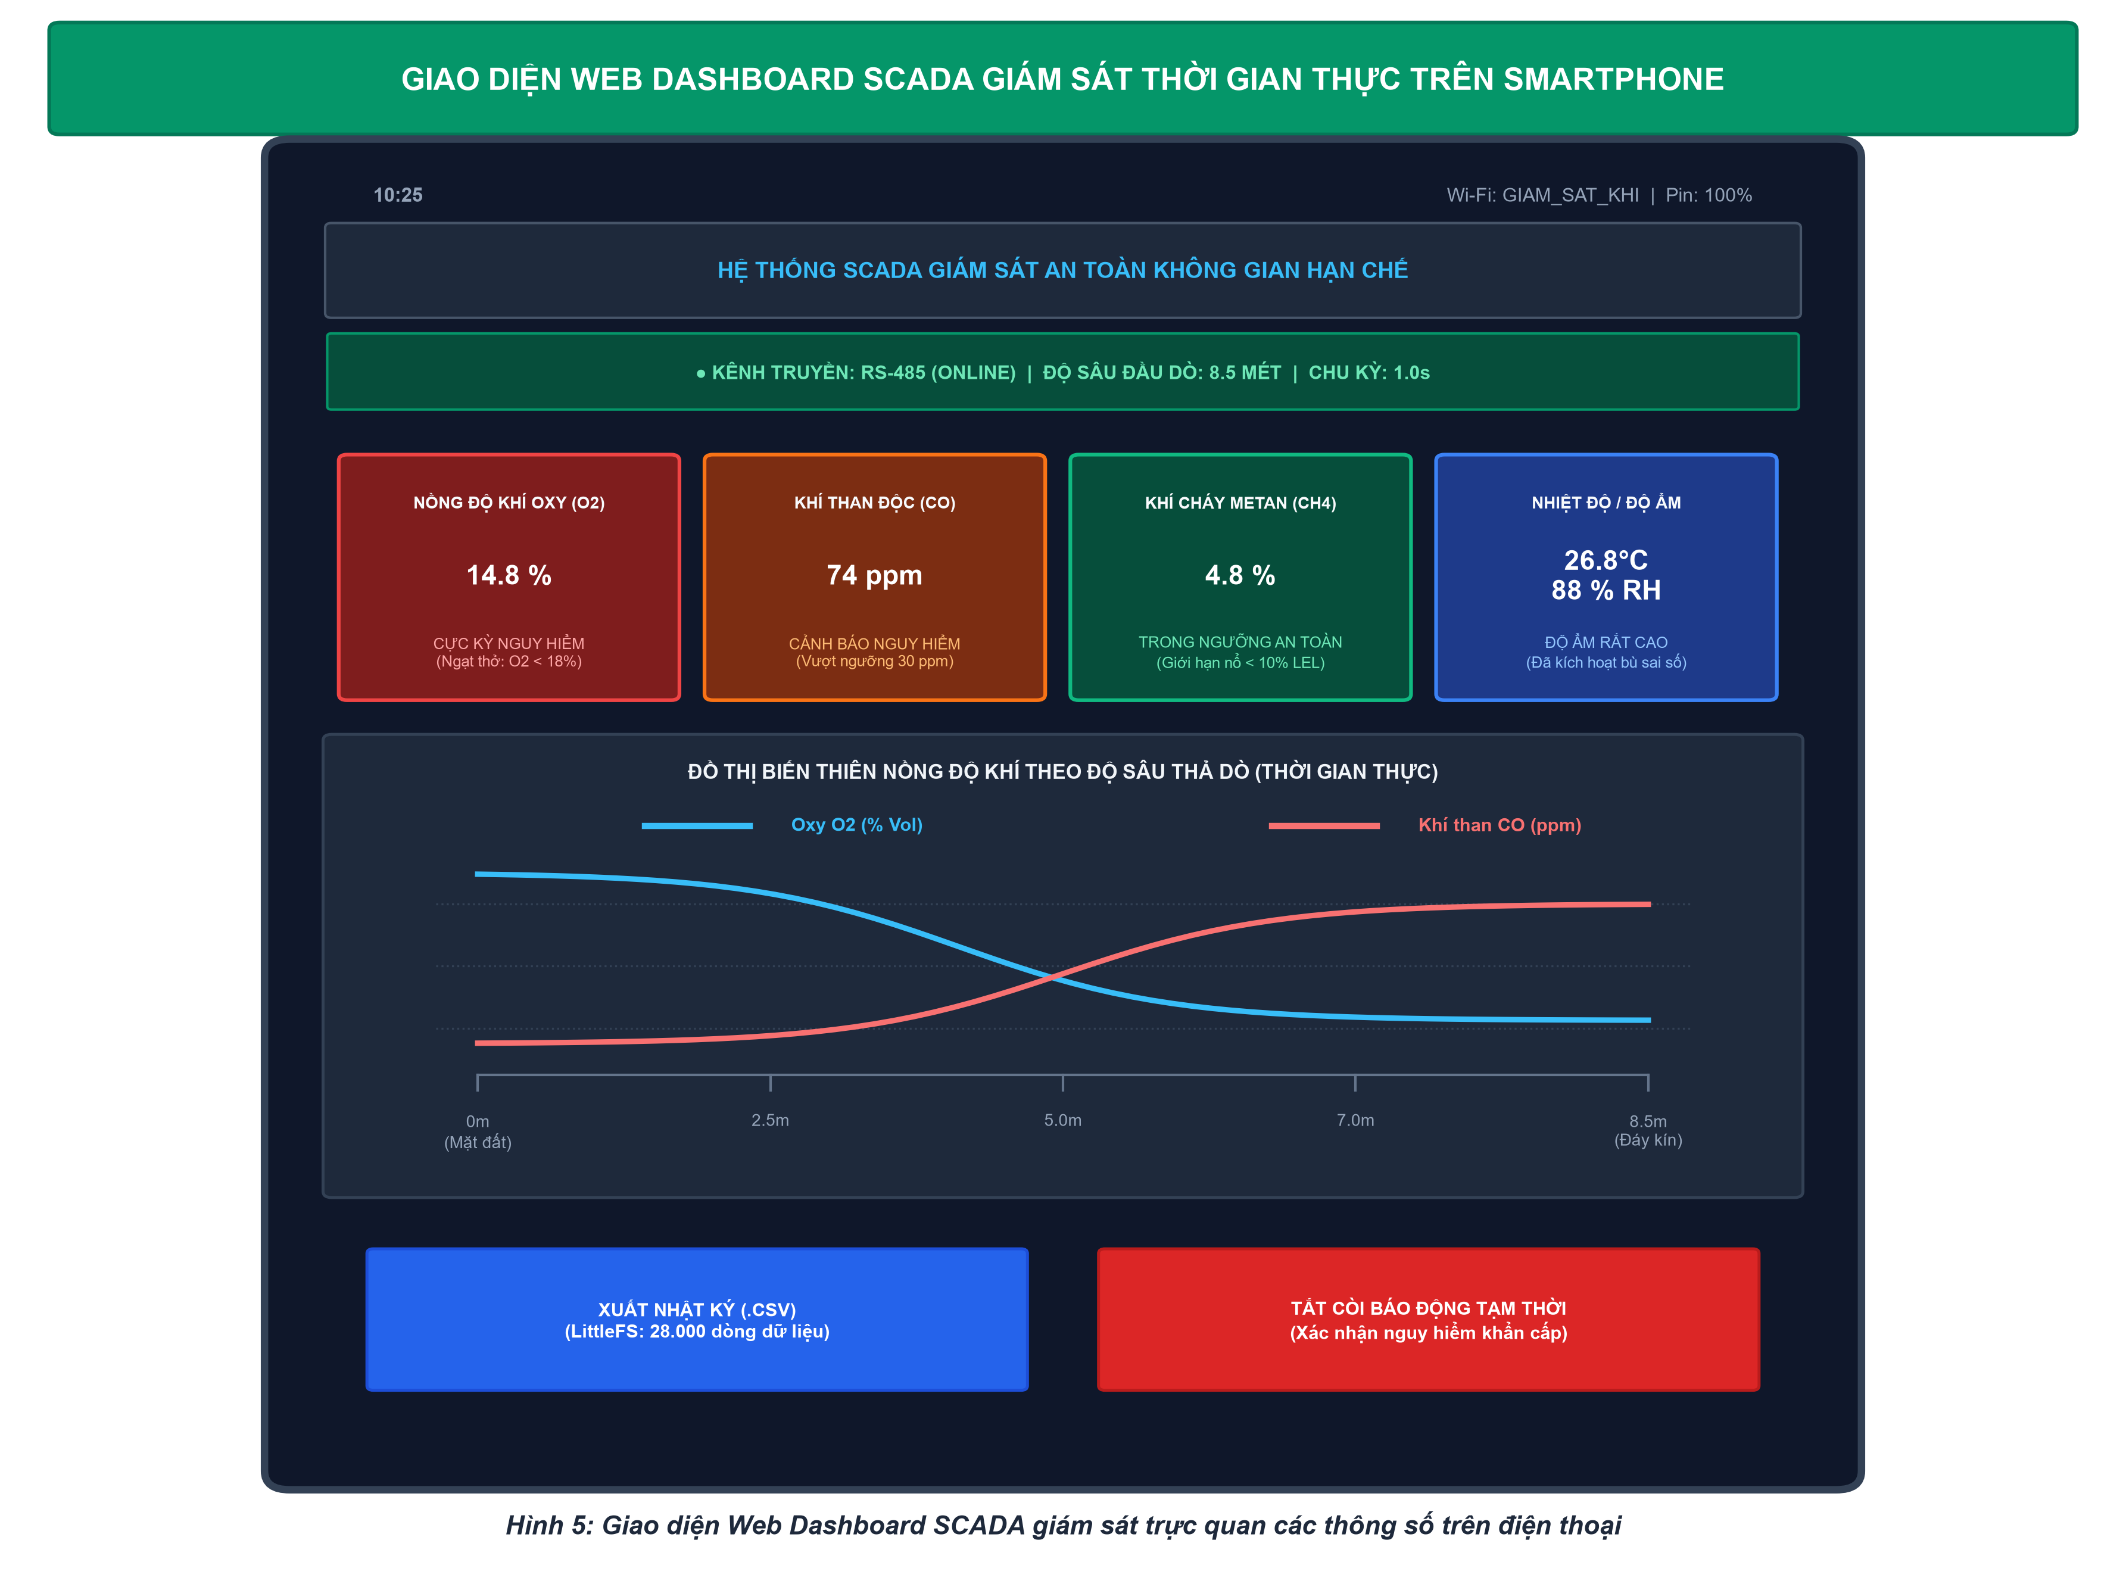
DỰ ÁN NGHIÊN CỨU KHOA HỌC KỸ THUẬT THCS
8. Giám sát từ xa: Web SCADA tự phát Wi-Fi (Không cần 4G)
TRẠM PHÁT WI-FI NỘI BỘ OFFLINE
1. KHÔNG CẦN INTERNET / 4G:
• ESP32 trên mặt đất tự phát Wi-Fi Access Point tên: GIAM_SAT_KHONG_GIAN_KIN.
• Người dùng kết nối bằng điện thoại di động (Mật khẩu: 12345678).
2. GIAO DIỆN WEB TRỰC QUAN (192.168.4.1):
• 4 ô thông số lớn hiển thị Oxy, CO, Metan và Nhiệt độ theo thời gian thực.
• Ô nào vượt ngưỡng nguy hiểm sẽ tự động đổi màu đỏ rực.
• Biểu đồ sóng chạy mượt mà giúp người giám sát nhận biết ngay xu hướng khí tăng hay giảm.
• Tích hợp nút Xuất dữ liệu Excel (.CSV) để lưu trữ hồ sơ an toàn lao động.

Slide 10
DỰ ÁN NGHIÊN CỨU KHOA HỌC KỸ THUẬT THCS
9. Thử nghiệm thực tế & Kết quả đo đạc
THỬ NGHIỆM 1: KHÍ GAS CHÁY (MQ-4)
• Phương pháp an toàn: Dùng bật lửa ga nhấn xả ga nguội (tuyệt đối không đánh lửa) cách đầu đo 5cm trong buồng thử mica kín.
• Hiện tượng: Nồng độ CH4 vọt từ 0% lên 15.2% LEL (> 10% LEL).
• Phản hồi: LED đỏ bật ngay, còi hú dồn dập sau đúng 1.2 giây!
THỬ NGHIỆM 2: CẠN KIỆT OXYGEN
• Phương pháp: Đốt que đóm nến nhỏ rồi úp cốc kín để lửa hút cạn dưỡng khí Oxy trong cốc.
• Hiện tượng: Oxy tụt đều từ 20.9% -> 19.2% (LED Vàng sáng) -> tụt tiếp xuống 16.5% (< 18.0%).
• Phản hồi: LED Đỏ sáng rực, còi hú báo động khẩn cấp!
ĐÁNH GIÁ ĐỘ ỔN ĐỊNH ĐƯỜNG TRUYỀN
• Cáp mạng Cat5e 4 - 5 mét đấu nối cụm 3-3-2 hoạt động liên tục trong 8 giờ.
• Không xảy ra bất kỳ hiện tượng treo mạch hay sụt áp dưới 4.95V.
• Tỉ lệ truyền gói tin RS485 thành công đạt 99.8%.

Slide 11
DỰ ÁN NGHIÊN CỨU KHOA HỌC KỸ THUẬT THCS
10. Ý nghĩa nhân văn & Hướng phát triển
Ý NGHĨA NHÂN VĂN SÂU SẮC
• BẢO VỆ TÍNH MẠNG CON NGƯỜI: Chấm dứt hoàn toàn các thảm kịch cứu hộ dây chuyền tự phát trong gia đình và xã hội.
• GIẢI PHÁP BÌNH DÂN: Chi phí chế tạo chỉ vài trăm nghìn đồng, mọi người dân nghèo, thợ giếng, công nhân vệ sinh đều dễ dàng tiếp cận.
• NÂNG CAO Ý THỨC AN TOÀN LAO ĐỘNG: Tạo thói quen văn minh 'đo kiểm môi trường trước khi bước xuống'.
HƯỚNG PHÁT TRIỂN TƯƠNG LAI
• Mở rộng chiều dài dây cáp lên 10 - 15 mét phục vụ các không gian kín sâu trong công nghiệp.
• Tích hợp thêm cảm biến đo khí cực độc Hydro sulfide (H2S) chuyên dụng cho cống rãnh ngầm.
• Đúc vỏ hộp bằng công nghệ in 3D chống va đập và chống nước tiêu chuẩn IP65.
• Tích hợp module gửi tin nhắn SMS khẩn cấp khi người giám sát đứng cách xa hiện trường.

Slide 12
XIN CHÂN THÀNH CẢM ƠN
QUÝ BAN GIÁM KHẢO, THẦY CÔ VÀ CÁC BẠN!
"Khoa học kỹ thuật bắt nguồn từ tình yêu thương
và trách nhiệm bảo vệ sự sống con người!"
Nhóm chúng em rất mong nhận được những ý kiến đóng góp quý báu!
SẴN SÀNG TRẢ LỜI CÁC CÂU HỎI PHẢN BIỆN.

